Slide 1
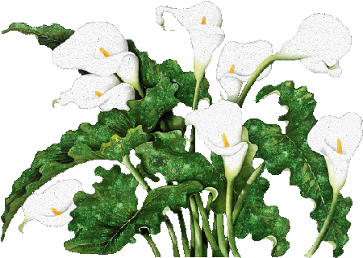
«рукоделие и Музыка»

Slide 2
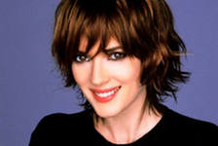
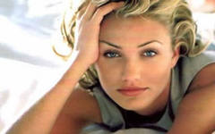
Джулия Робертс Вайона Райдер Камерон Диас

Slide 3
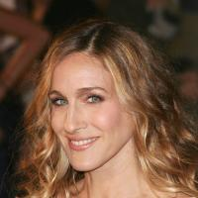
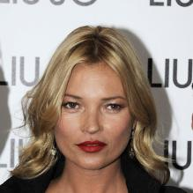
Сара Джесика Кейт Мосс Анастасия Мельникова

Slide 4
Анастасия Ермакова Анастасия Давыдова

Slide 5
Оксана Казакова

Slide 6
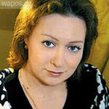
Любовь Успенская Мария Аронова

Slide 7
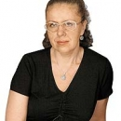
Ингеборга Дапкунайте Александра Маринина

Slide 8
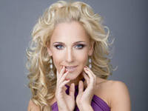
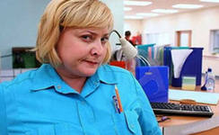
Елена Хаенга Юлия Ковальчук Светлана Пермякова

Slide 9
Людмила зыкина

Slide 10
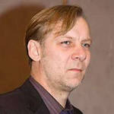
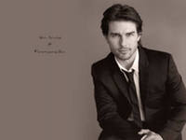
Марк Тишман Виктор Раков Том круз

Slide 11
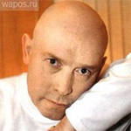
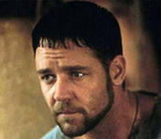
Николай цискаридзе Виктор Сухоруков рассел кроу

Slide 12
Рукоделие полезно для здоровья
Ручное вышивание
Машинное вышивание
Макраме
Бисероплетение
Выжигание по дереву
Резьба и роспись по дереву
Лозоплетение
Шитье
Пэчворк (лоскутная техника)
Вязание
Фриволите
Плетение
Вышитое кружево

Slide 13
«Лесной Букет»

Slide 14
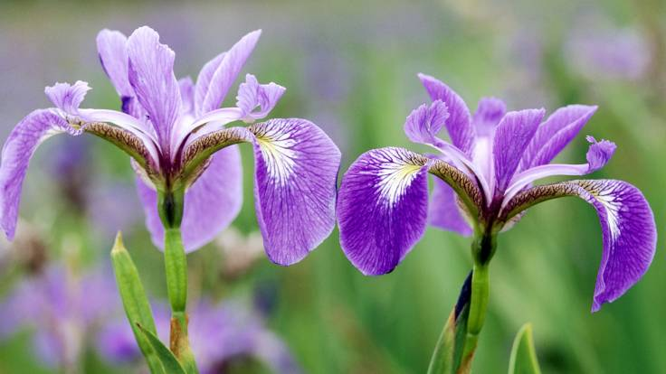
Желтые и очень нежные….

Slide 15
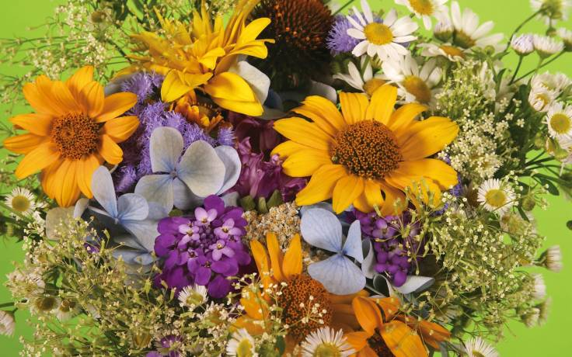
Соберу большой букет. Лучшего подарка нет!

Slide 16
«Хочу, чтоб зимы стали веснами…..»

